Slide 1
ARC42 – praktische architectuur voor iedereen
- Wilbert van Dolleweerd

Slide 2
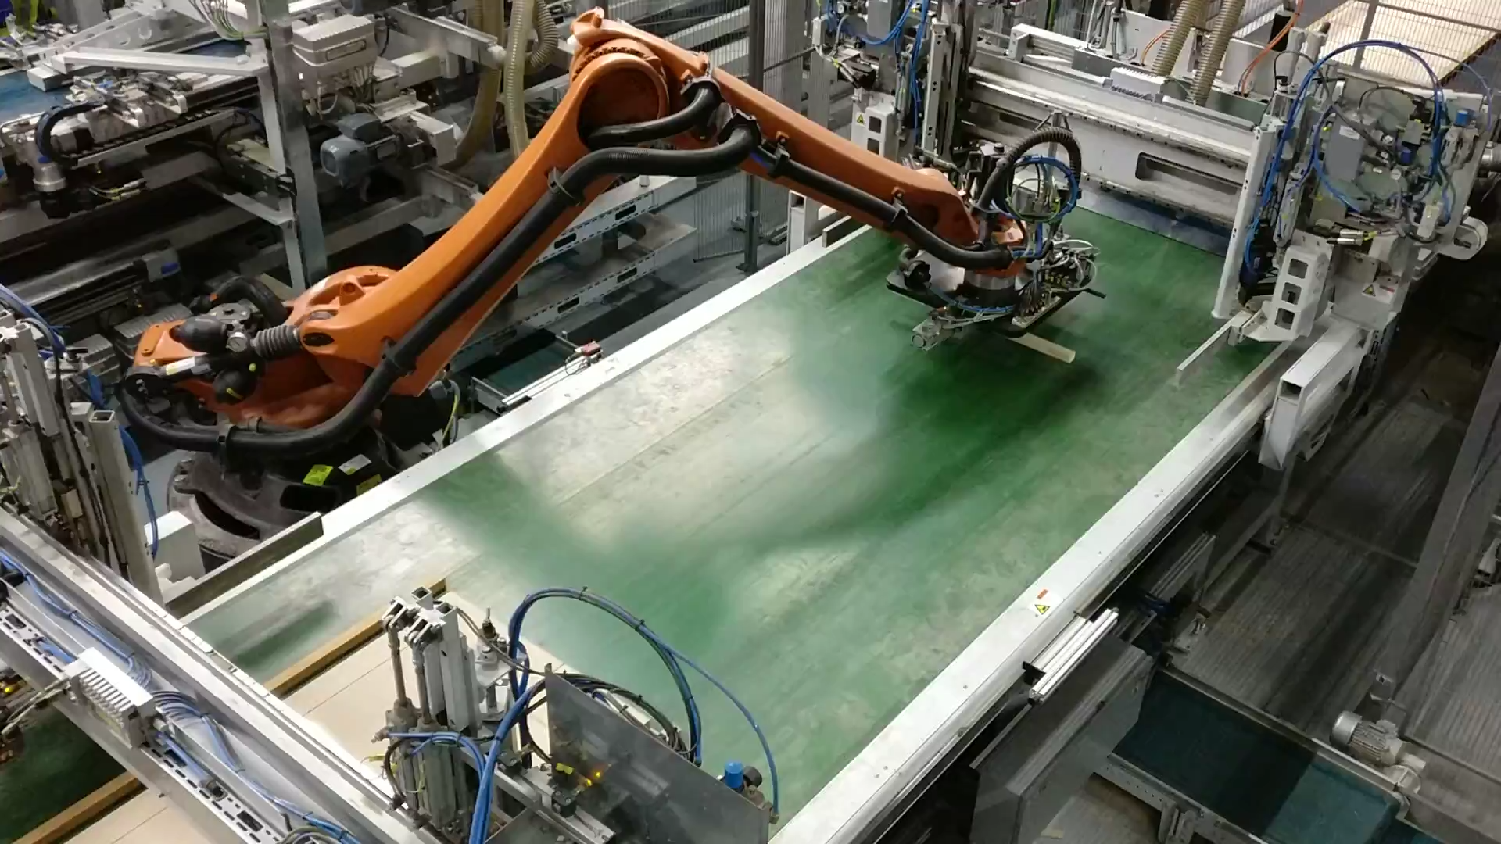
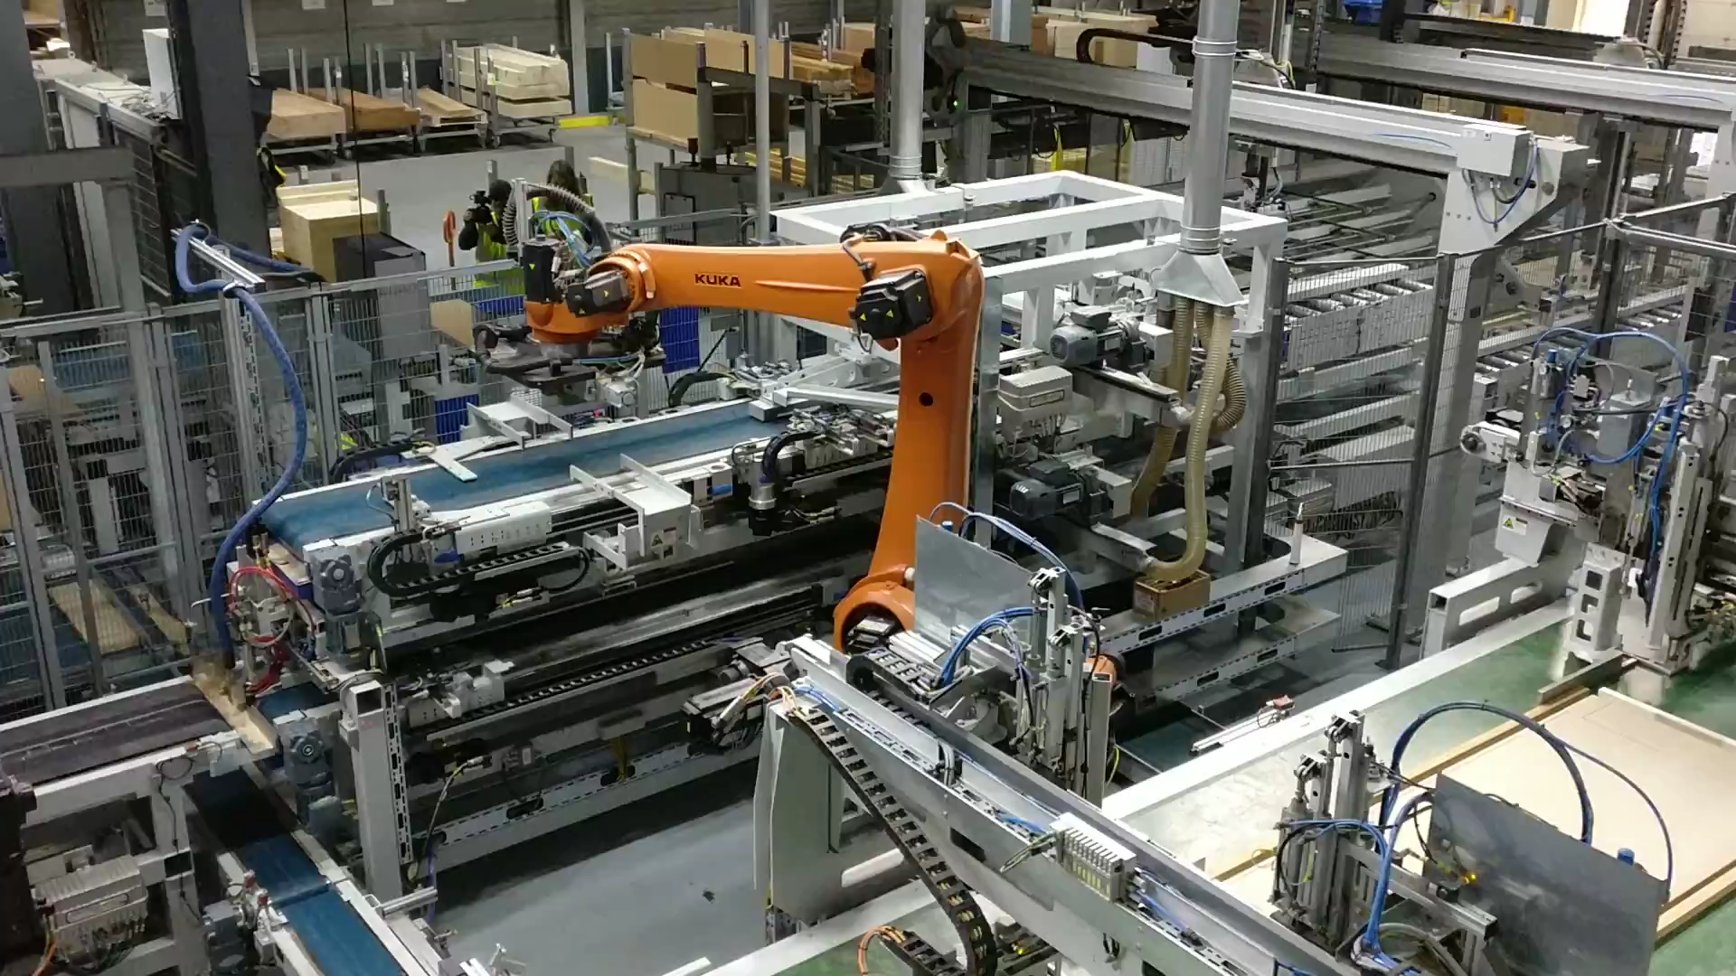
Wat doe ik?
Software architect bij ICT Group, unit Machine & Systems
Software voor machine aansturing
Van Raspberry PI tot cloud
.NET, C#, beetje Linux

Slide 3
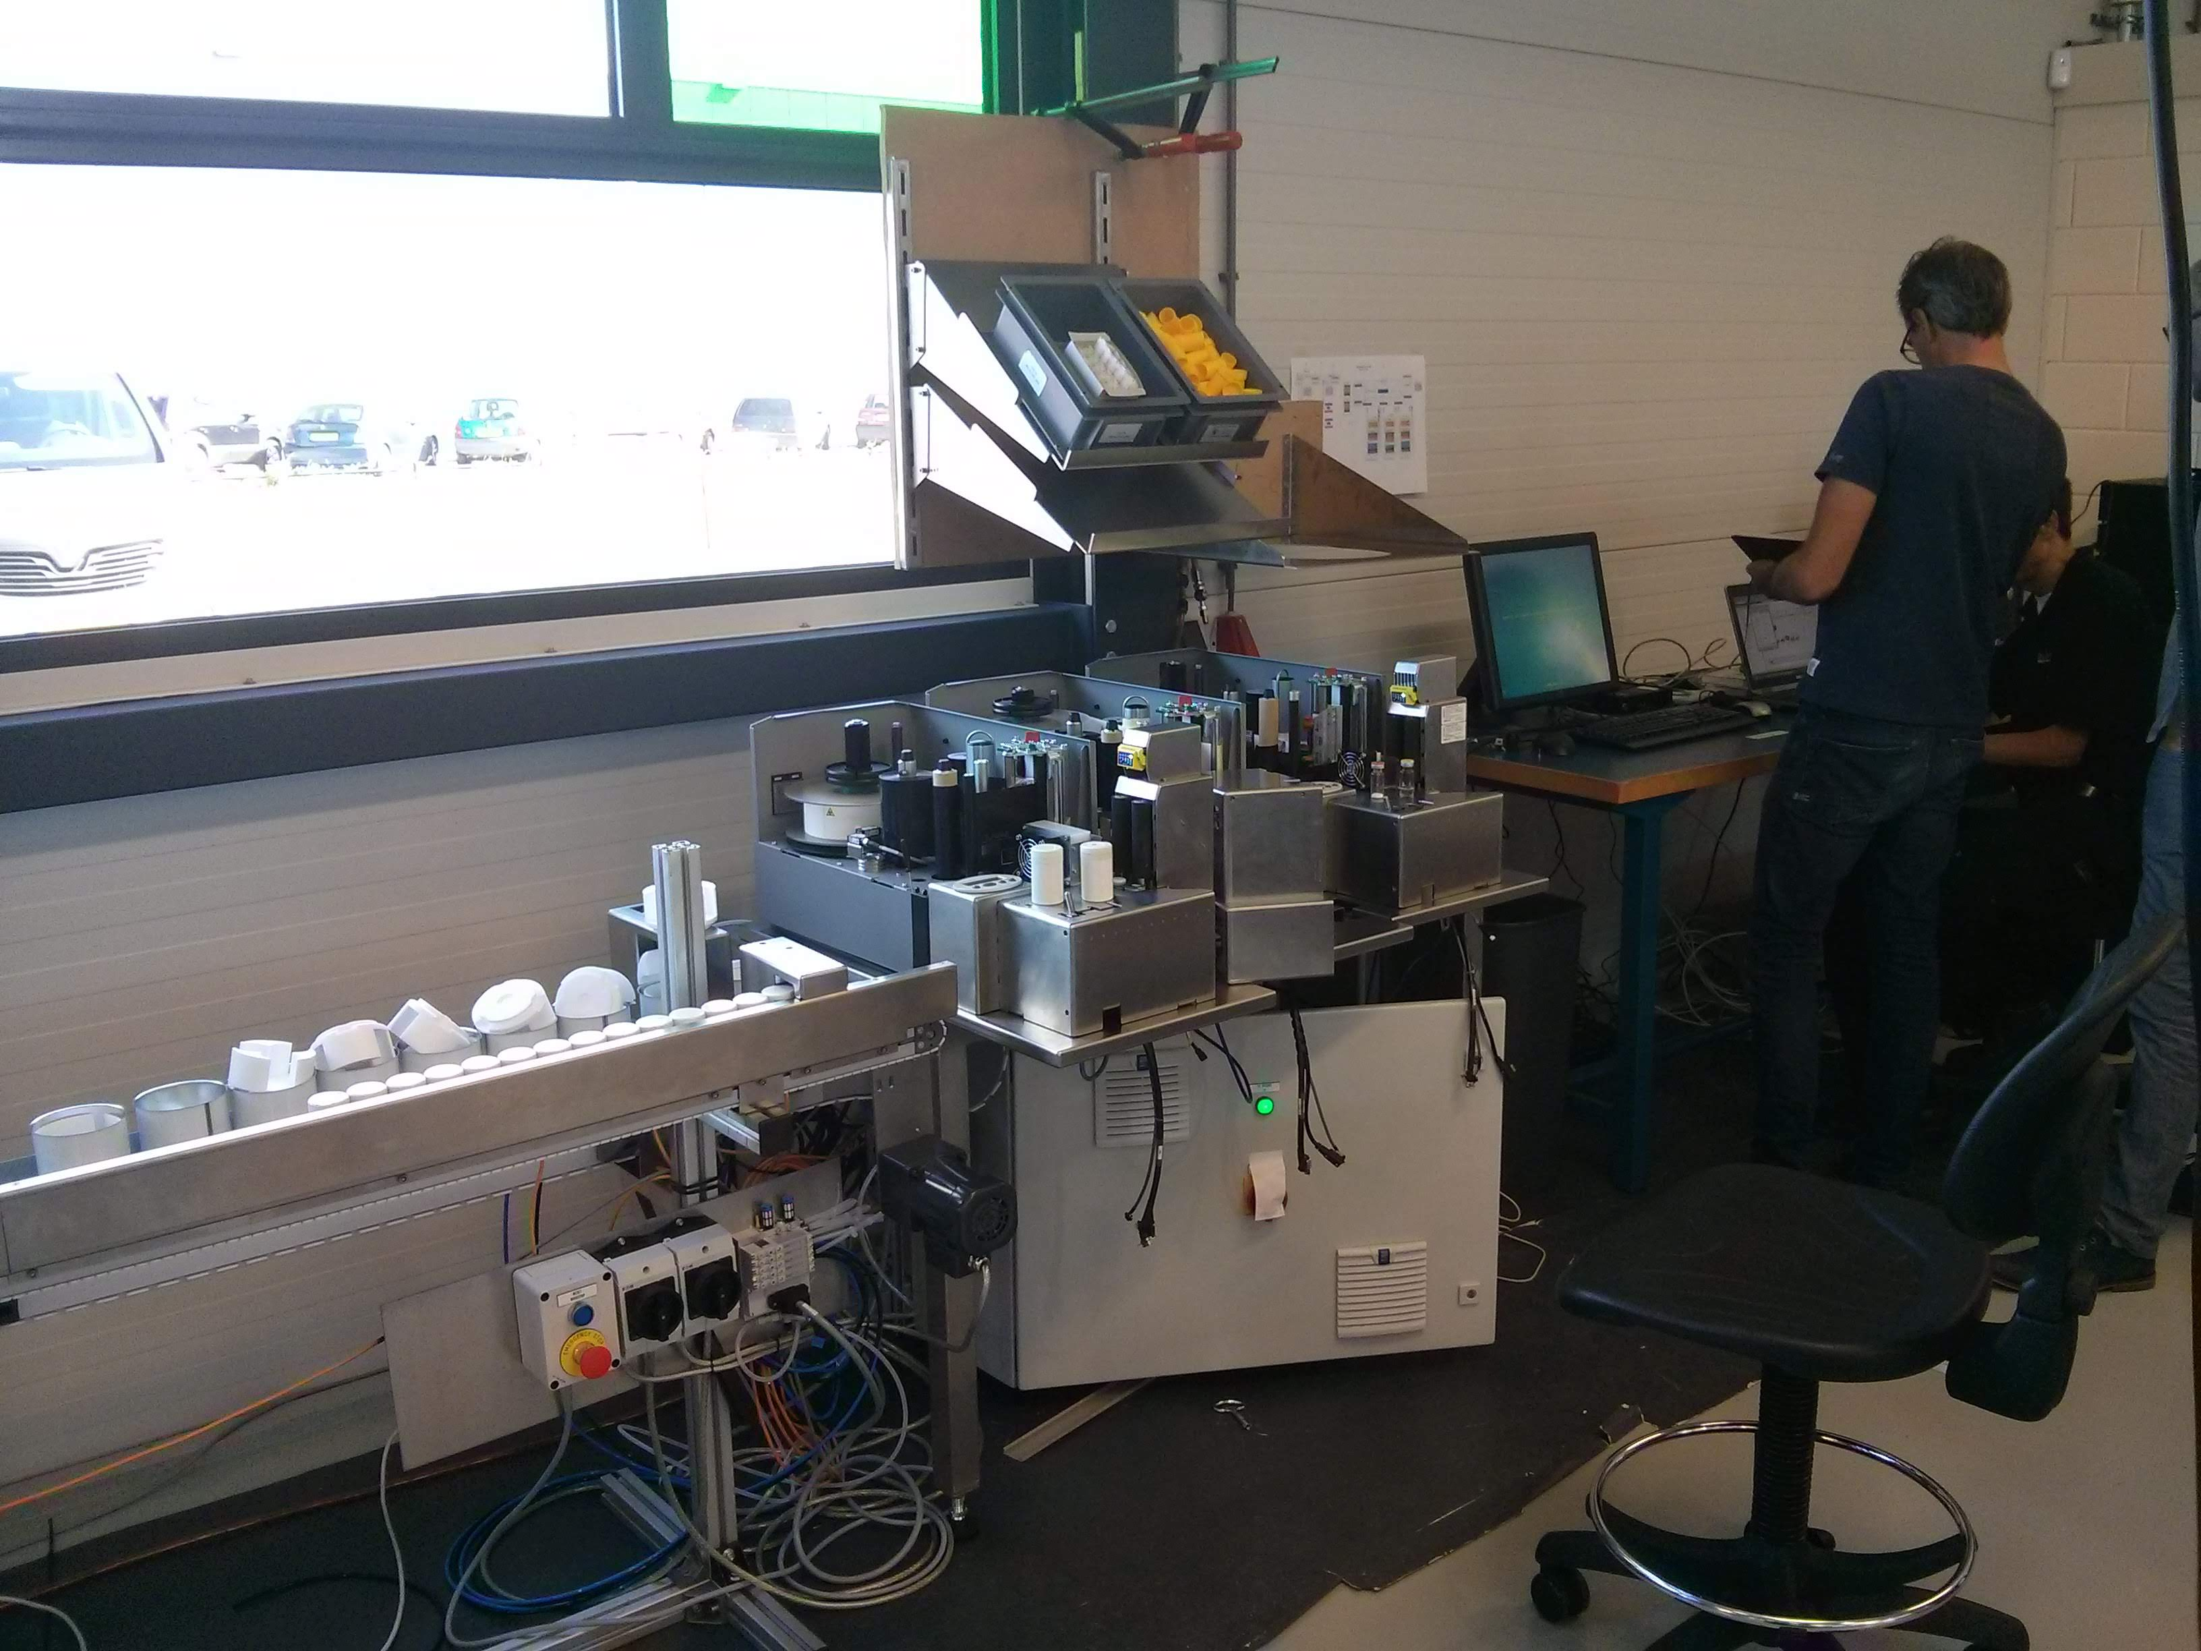
Bouwen van custom hardware

Slide 4
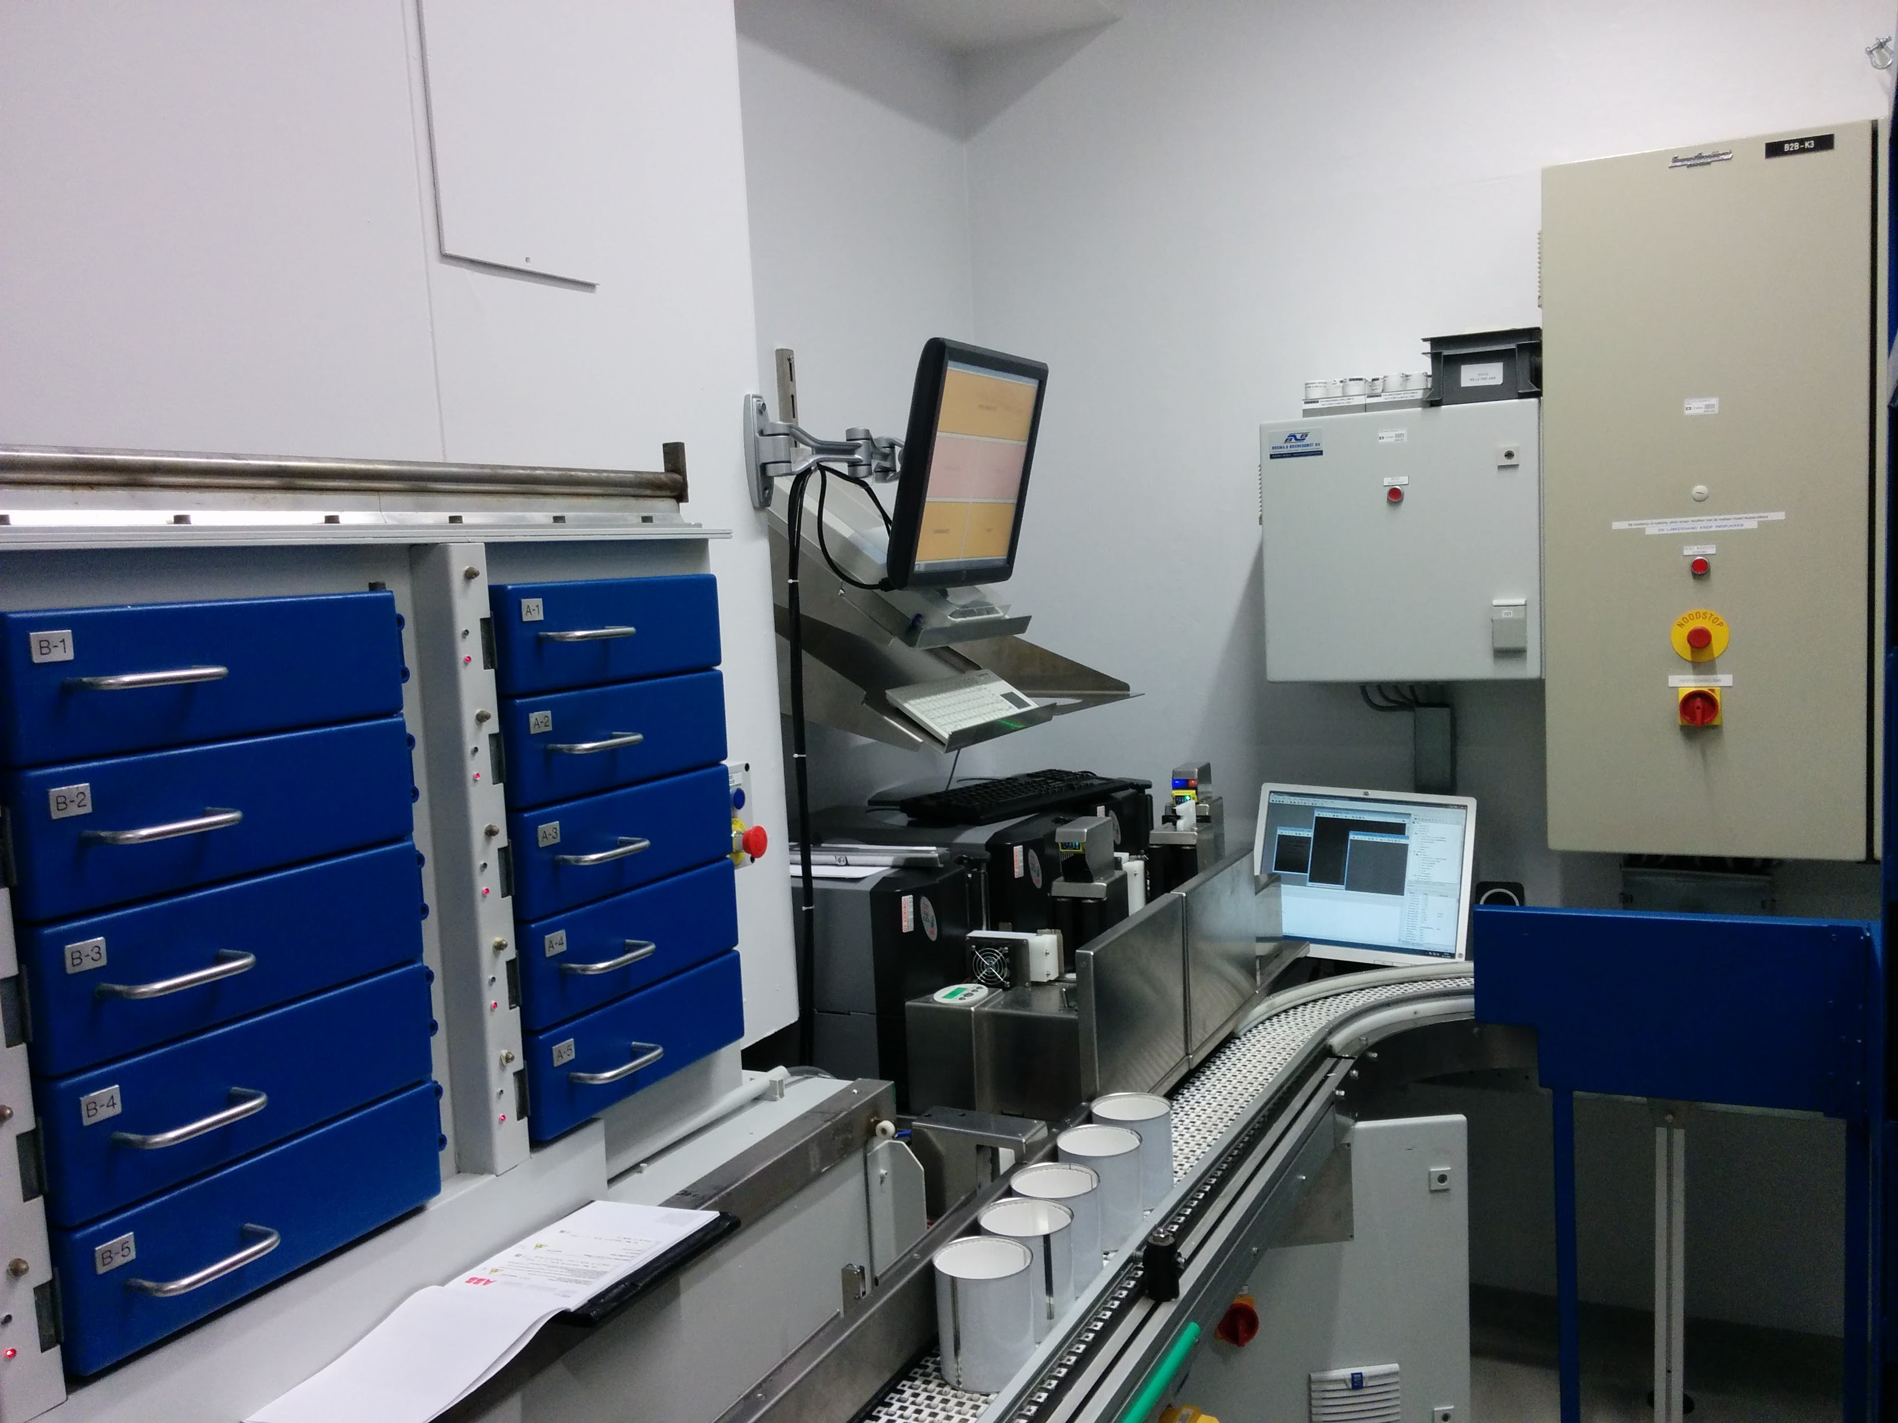
In productie

Slide 5
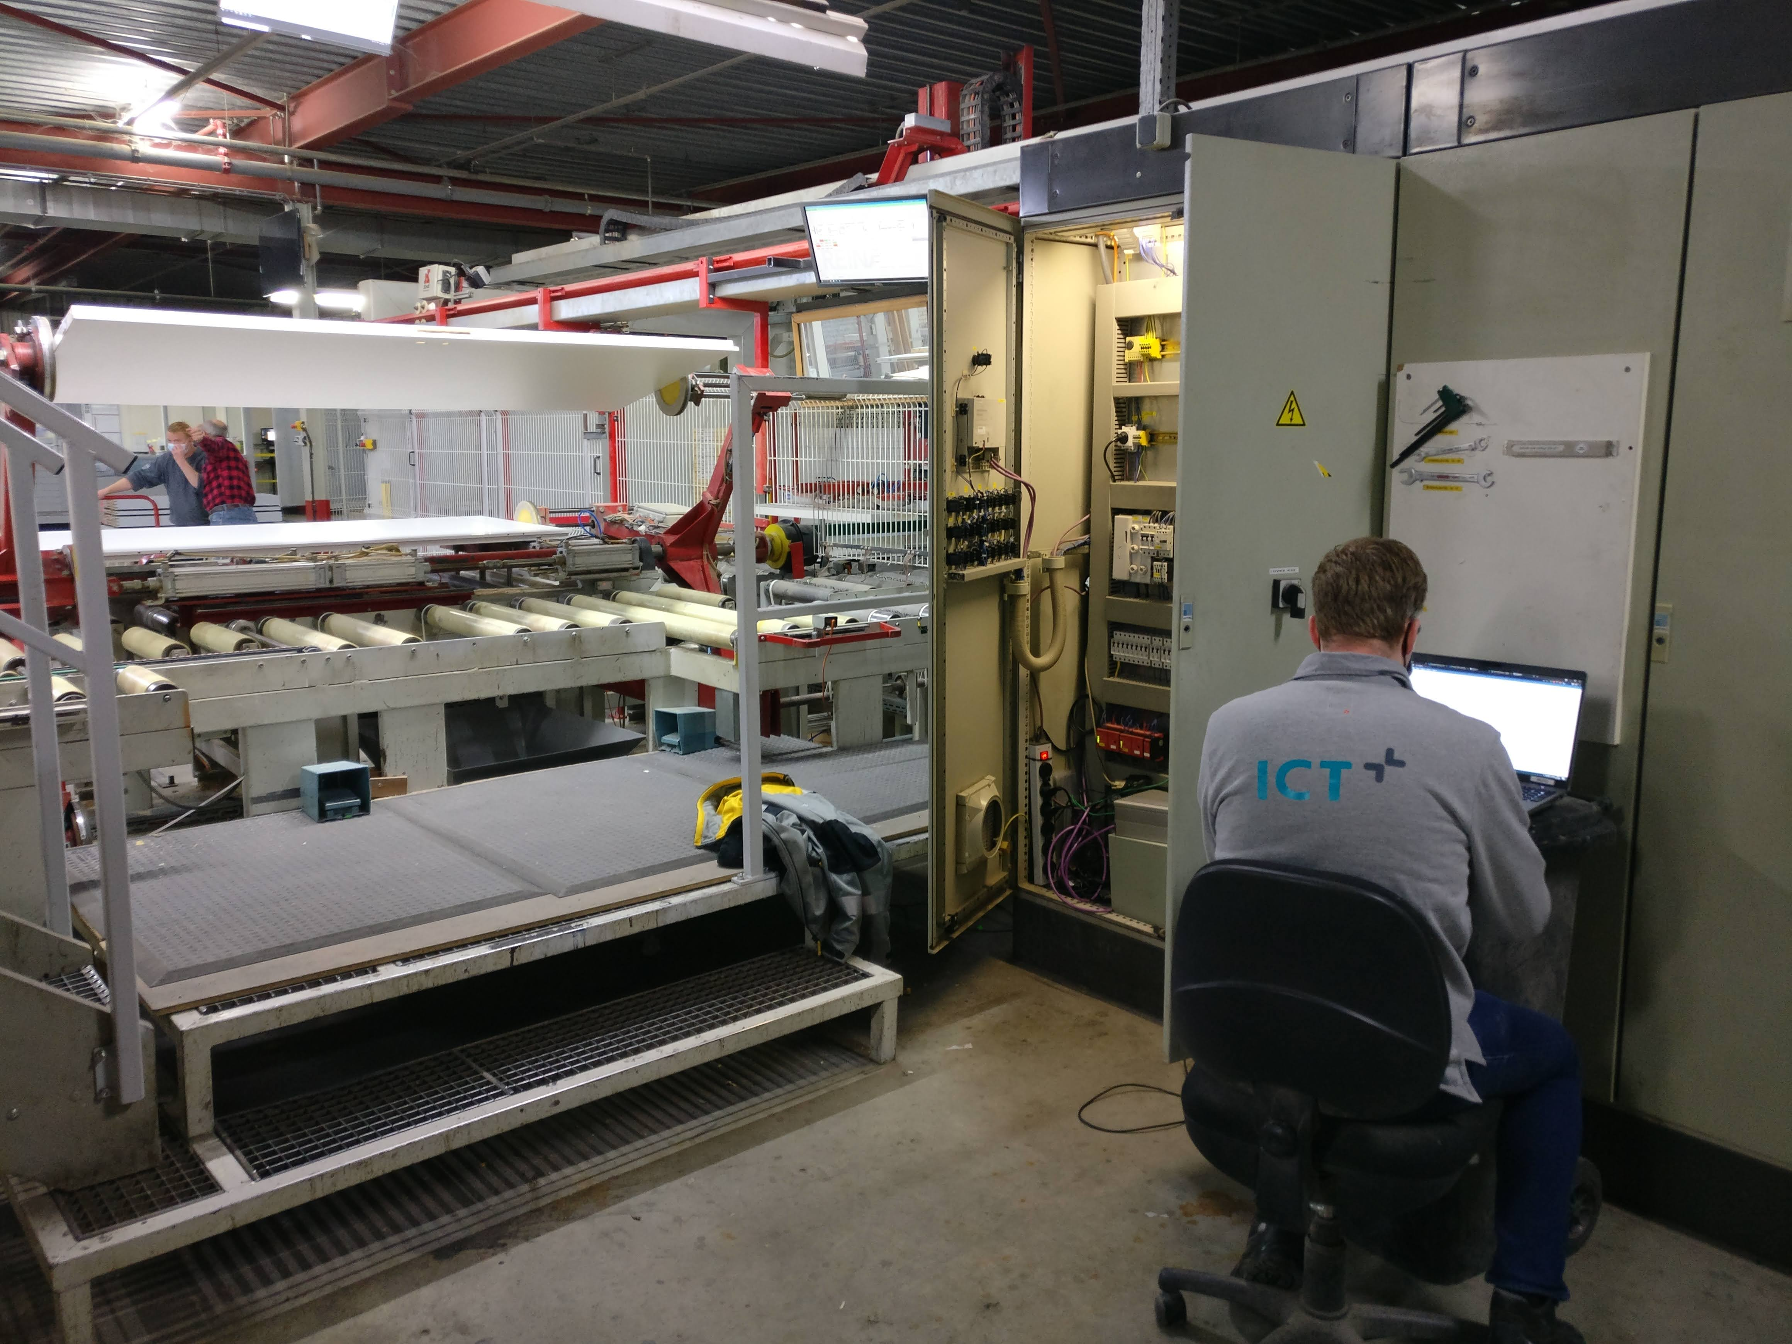
Debuggen van de hardware

Slide 6
Wat gaan we bespreken?
01
02
03
04
ARC42?
Mijn vuistregels
Hoe ik er mee in aanraking kwam
Wat helpt mij?
Tooling
De onderdelen van ARC42
Handige hulpjes
ARC42 in detail

Slide 7

01 - ARC42?
arc42.org
Documentatie standaard ontwikkeld door leden van iSAQB
Open source
Al 20 jaar in gebruik
Templates in veel formaten en talen beschikbaar
www.isaqb.org

Slide 8
02 - Mijn vuistregels
Bij voorkeur open source
Gebruik moet laag drempelig zijn
Voorbeelden helpen!
Architectuur als onderdeel van je pull request

Slide 9

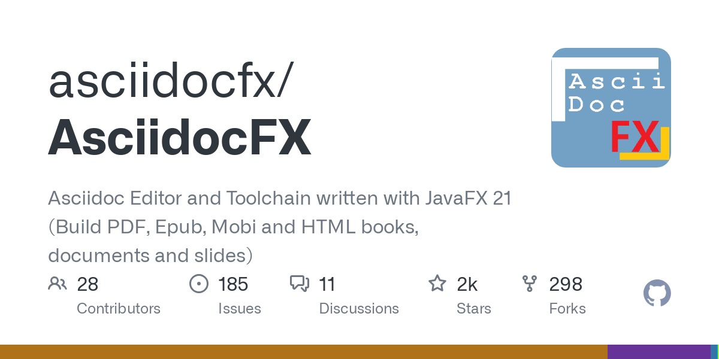
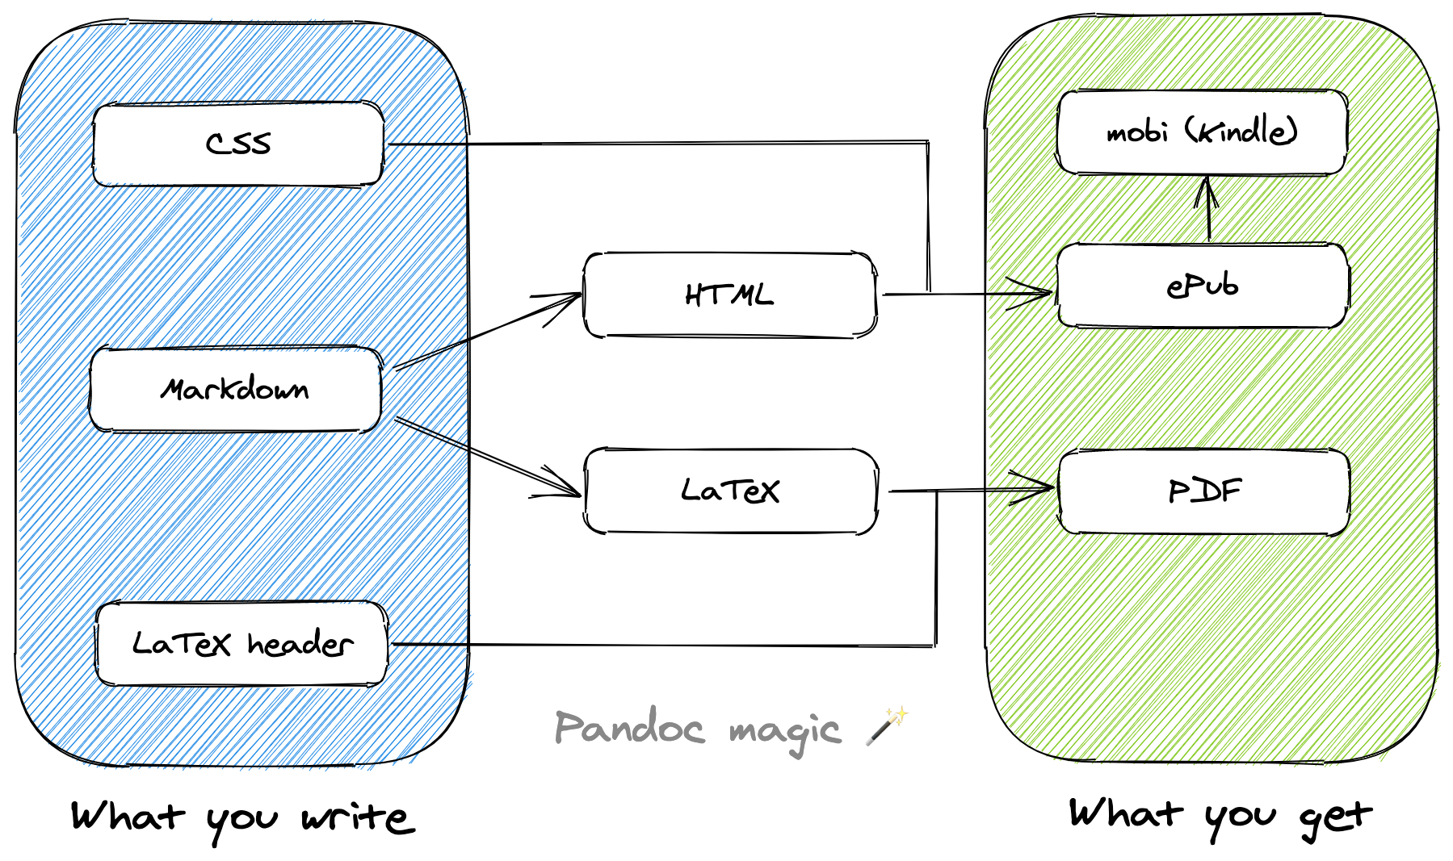
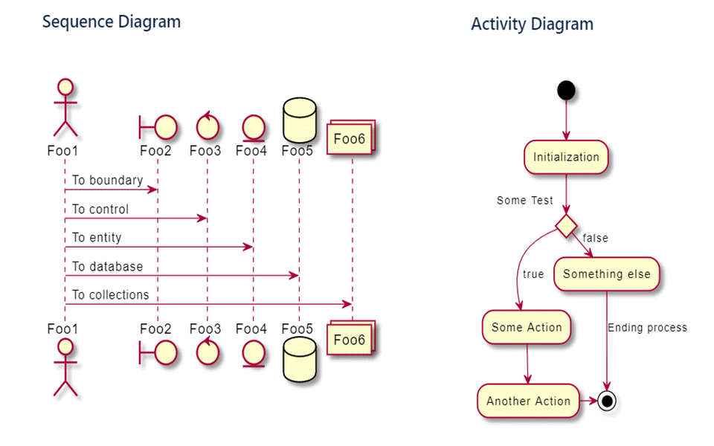
03 - Tooling
asciidoc.org Als syntax voor je documentatie
asciidocfx.com
Editor voor asciidoc
plantuml.com Voor al uw diagram wensen
pandoc.org Voor conversie naar klantvriendelijke formaten

Slide 10
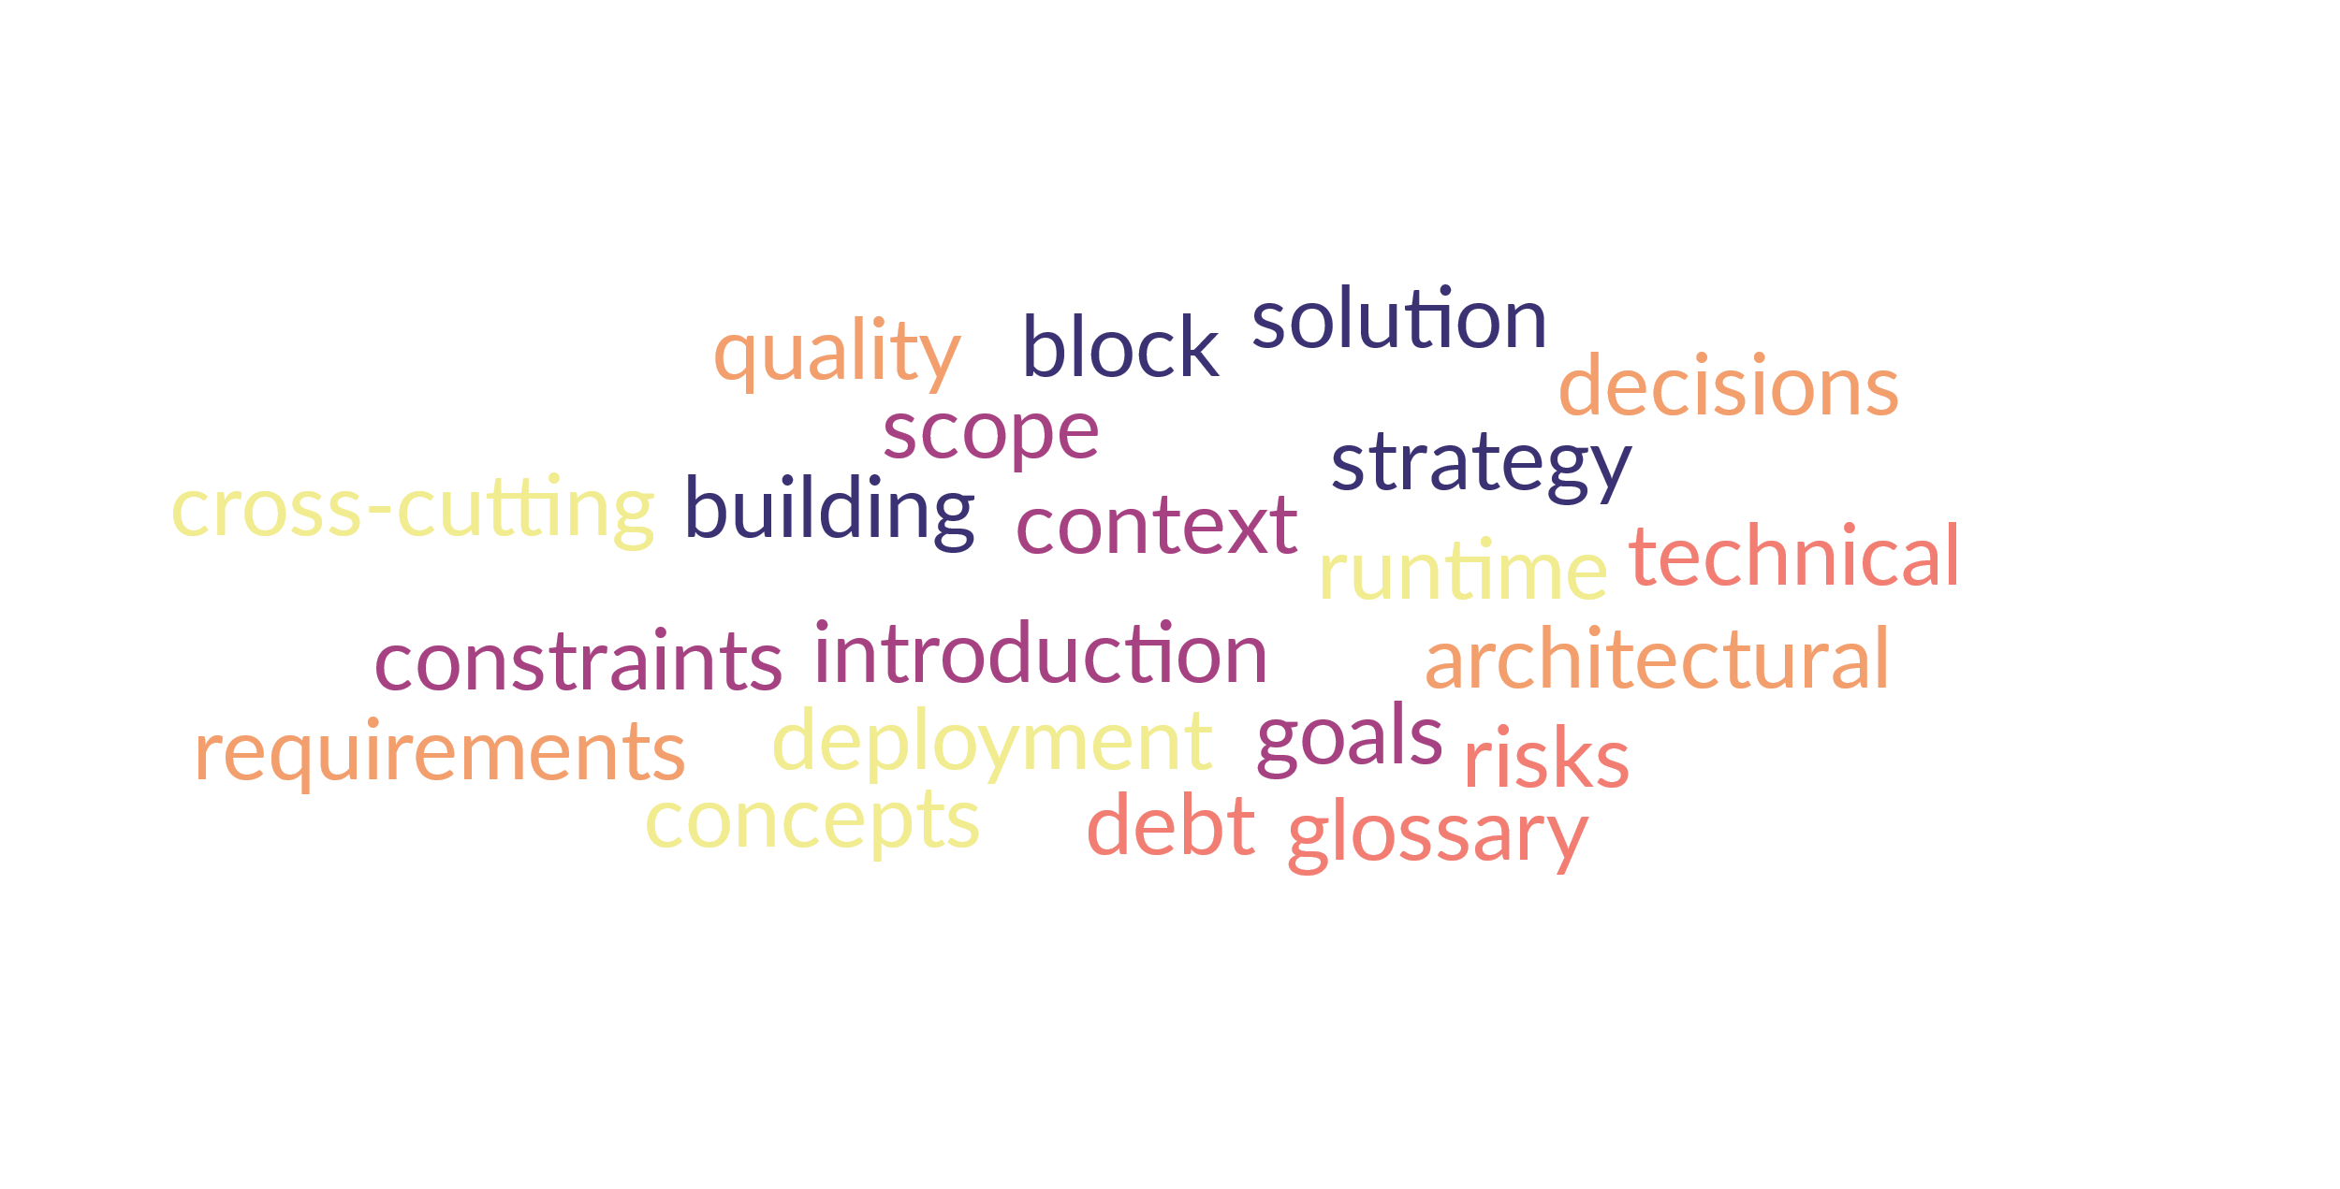
04 – De onderdelen

Slide 11
1/12 - Introduction & Goals
Belangrijkste quality goals
Stakeholders
Introductie / Requirements
Korte beschrijving van je belangrijkste requirements. “Waarom doen we dit?”
Quality goals met de hoogste prioriteit
Lijst van stakeholders met hun verwachtingen

Slide 12
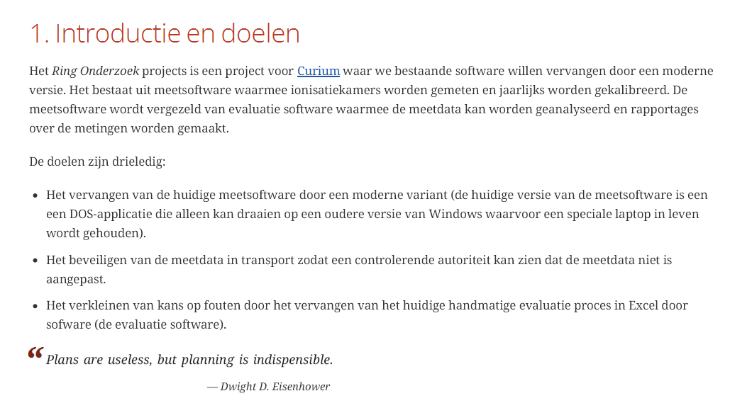
1/12 - Introduction & Goals – introduction example

Slide 13
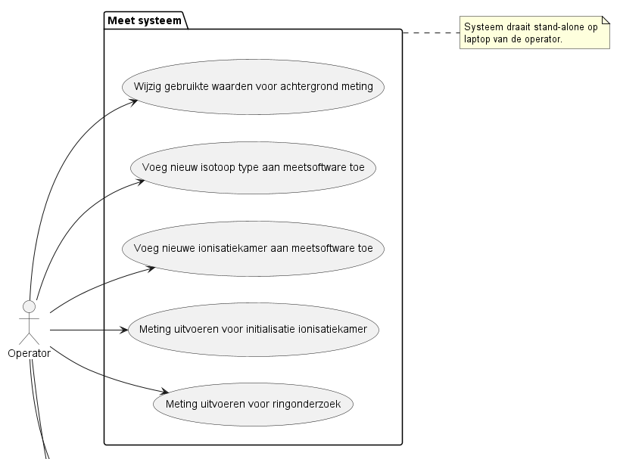
1/12 - Introduction & Goals – requirements example

Slide 14
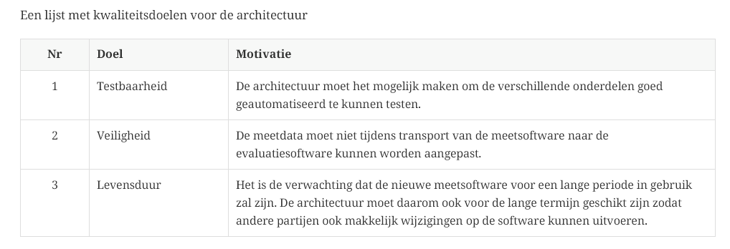
1/12 - Introduction & Goals – quality goals example

Slide 15
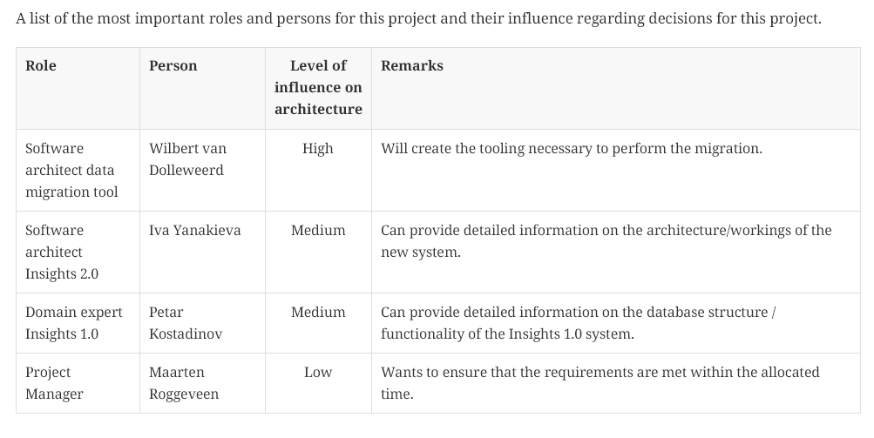
1/12 - Introduction & Goals – stakeholders example

Slide 16
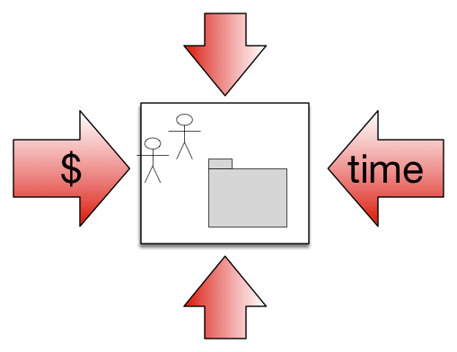
2/12 - Constraints
Iedere requirement die de sofware architecten in hun vrijheid met betrekking tot ontwerp, implementatie of het ontwikkel proces beperken. Deze kunnen verder gaan dan de individuele systemen en van toepassing zijn op de organisatie.
Dit kan technisch, organisatorisch en zelfs politiek zijn.

Slide 17
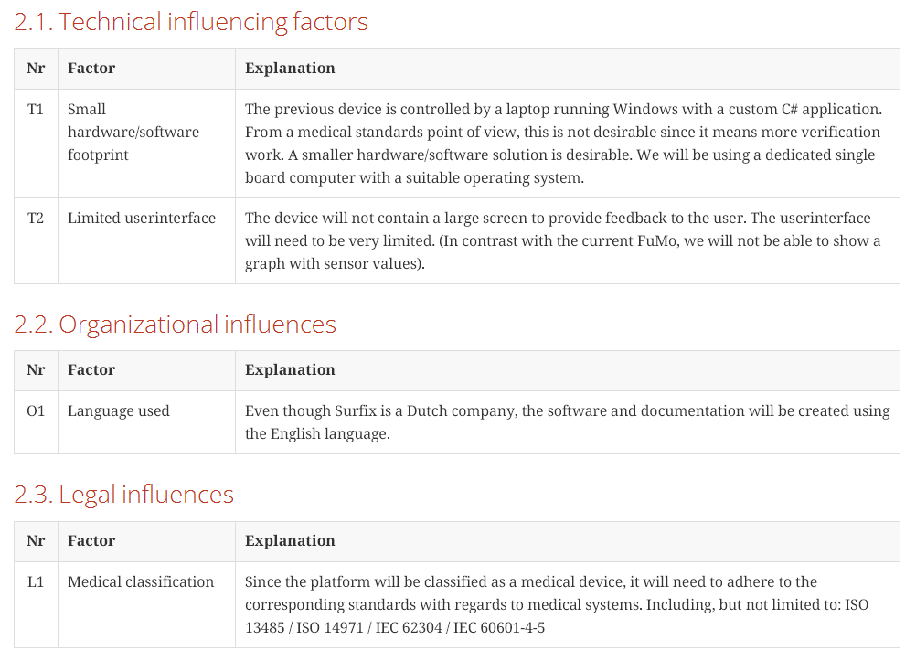
2/12 – Constraints example

Slide 18
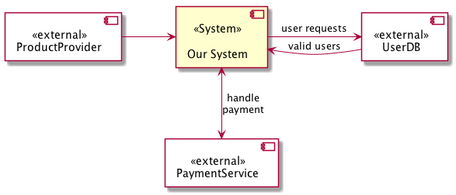
3/12 – Context en scope
Het benoemen van de reikwijdte (scope) van je systeem met alle omliggende partijen (context) en de verschillende communicatie kanalen er tussen. Kan zowel als een business context getoond worden als een meer technische context.

Slide 19
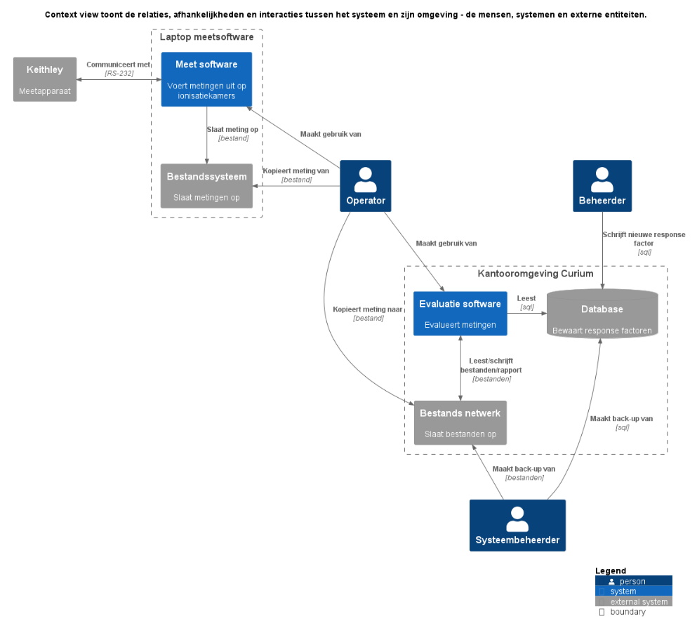
3/12 – Context en scope example

Slide 20
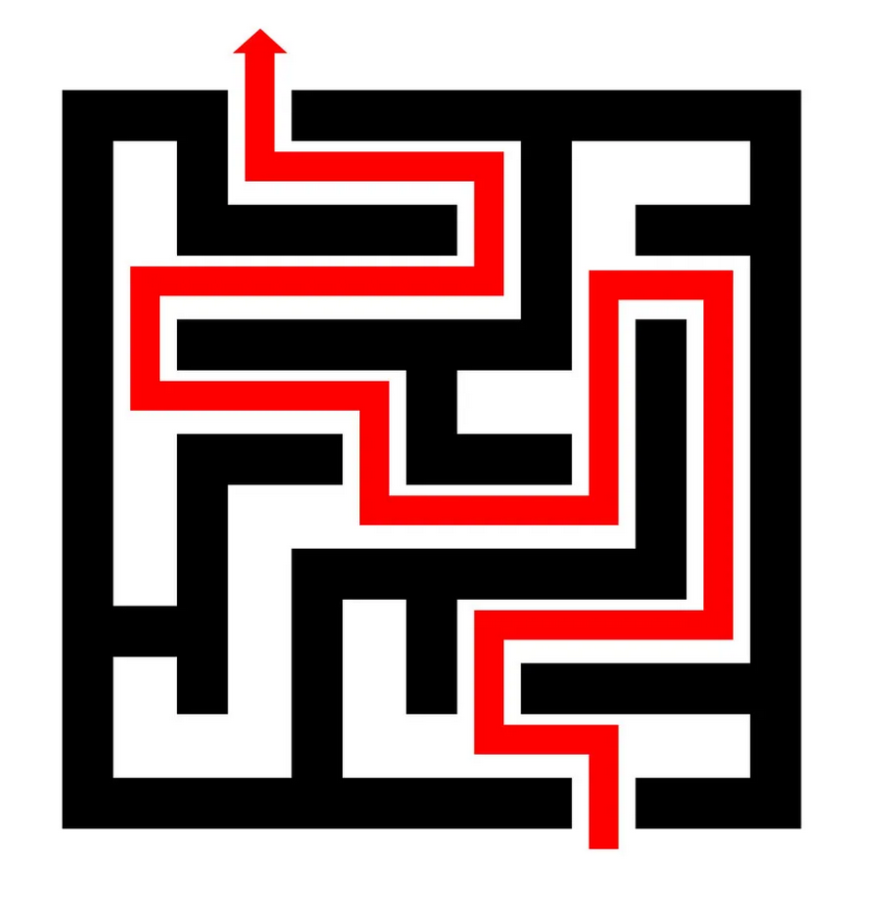
4/12 – Solution strategy
Beschrijving van je gekozen oplossingsrichting.
Beslissingen met betrekking tot technologie
Top-level decompositie van je system
Keuzes voor een bepaald architectuur- of design pattern
Relevante organisorische beslissingen (uitbesteden van werk?)

Slide 21
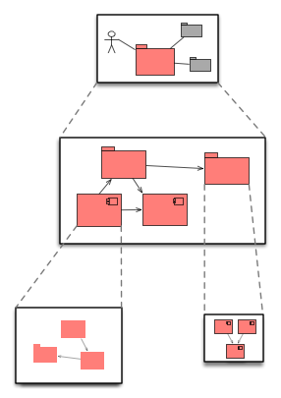
5/12 – Building block view
Decompositie van je system, getoond als een hierarchie. Zelf bepalen tot welk niveau je gaat.
(Heeft zeer veel overeenkomsten met het C4 model)

Slide 22
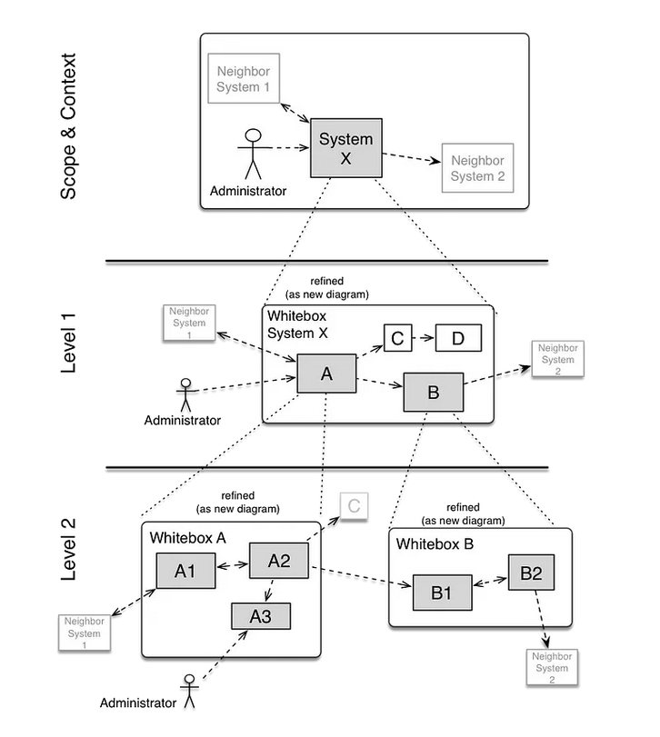
5/12 – Building block view example 1

Slide 23
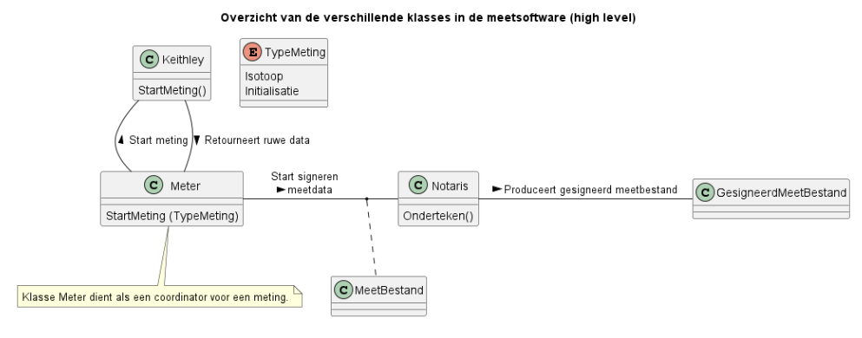
5/12 – Building block view example 2

Slide 24
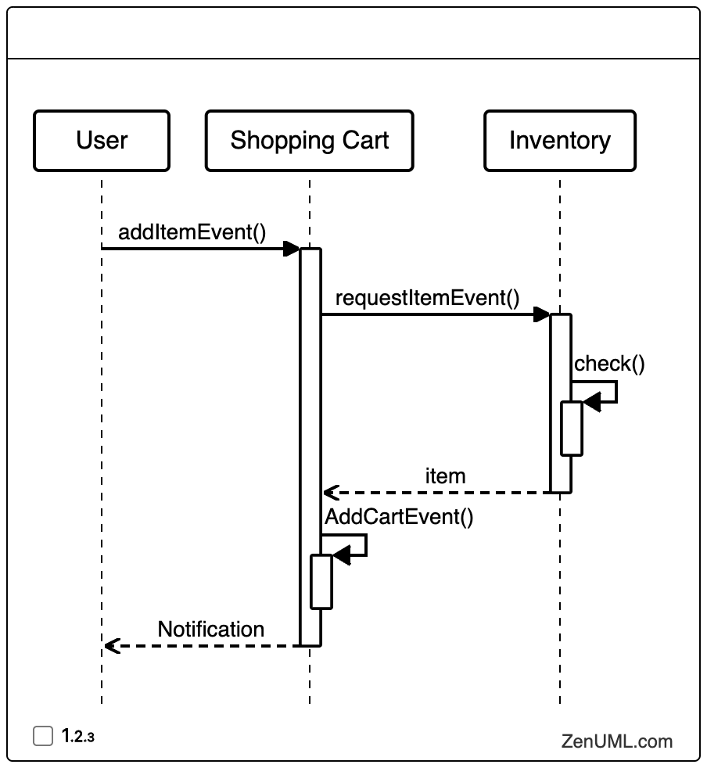
6/12 – Runtime view
Beschrijft het gedrag van je building blocks tijdens runtime. Alleen voor de belangrijkste use cases. Denk hierbij ook aan het afhandelen van foutief gedrag (excepties, hardware fouten).

Slide 25
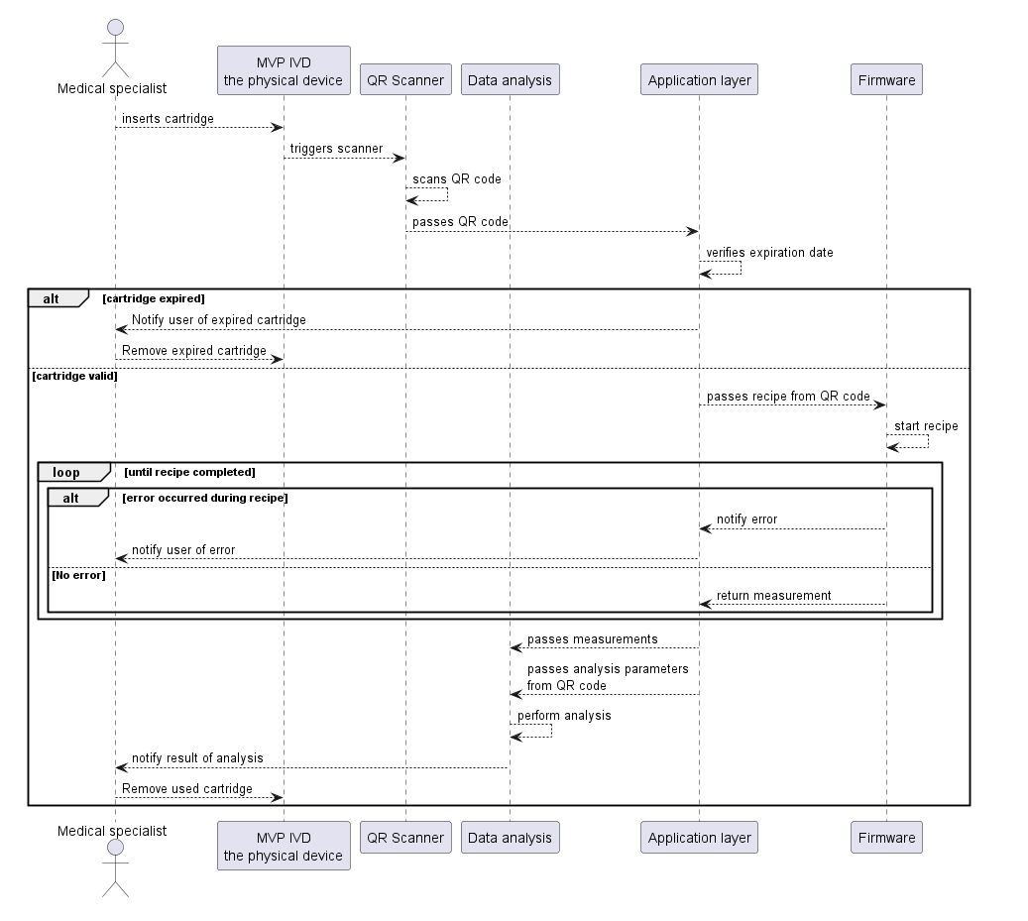
6/12 – Runtime view example

Slide 26
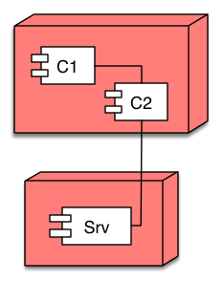
7/12 – Deployment view
Beschrijft je technische infrastructuur. Map je software building blocks op infrastructuur elementen.

Slide 27
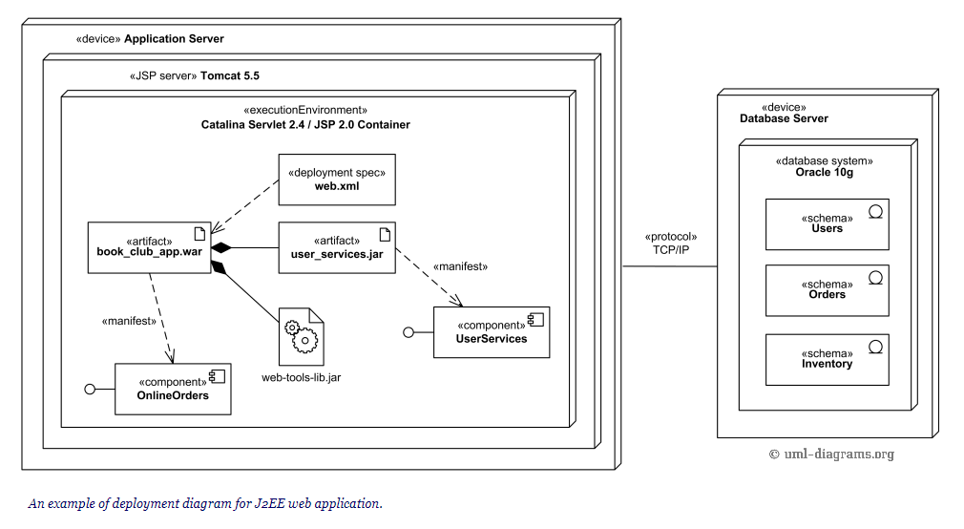
7/12 – Deployment view

Slide 28
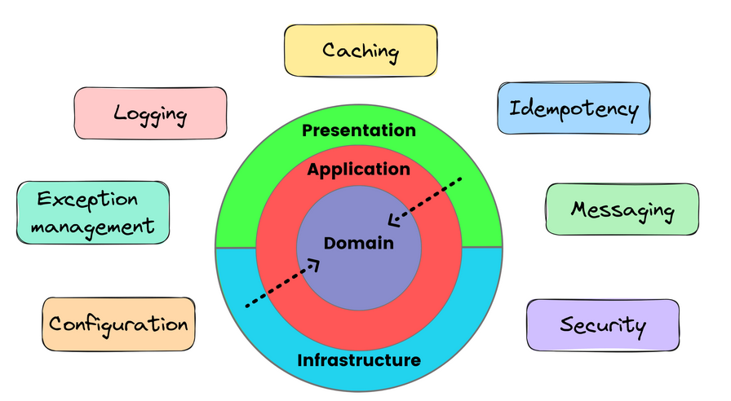
8/12 – Cross cutting concepts
Beschrijving van de oplossings aanpak voor concepten die relevant zijn voor meerdere building blocks. Typische voorbeelden:
Security
Logging
Afspraken over datum/tijd notatie

Slide 29
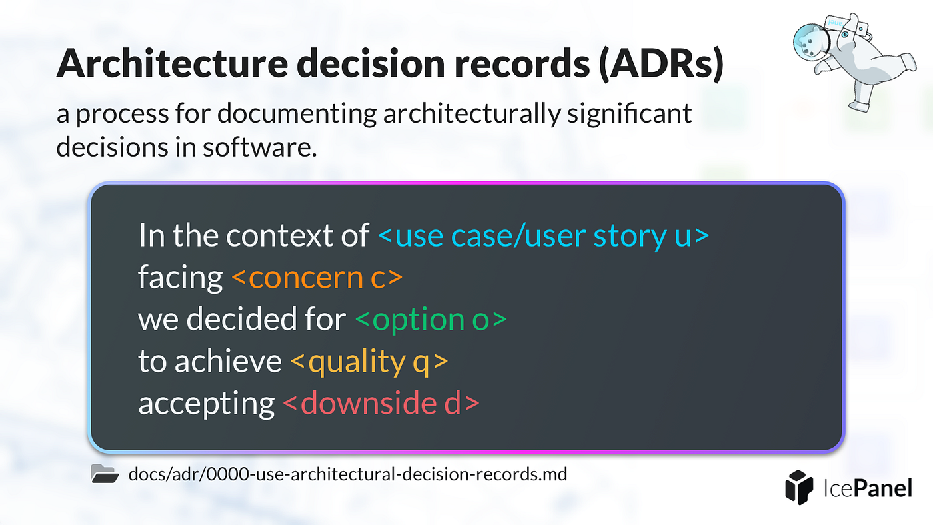
9/12 – Architectural decisions
Het vastleggen van belangrijke, dure, kritische of grote impact hebbende architectuur beslissingen met behulp van Architecture Decision Records.

Slide 30
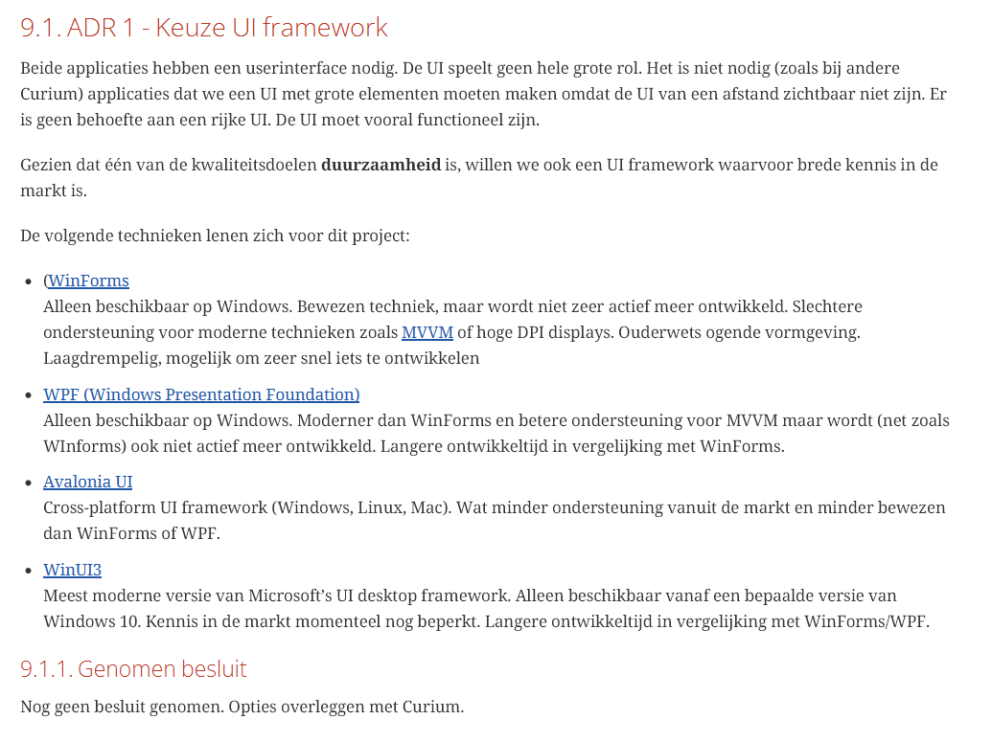
9/12 – Architectural decision example

Slide 31
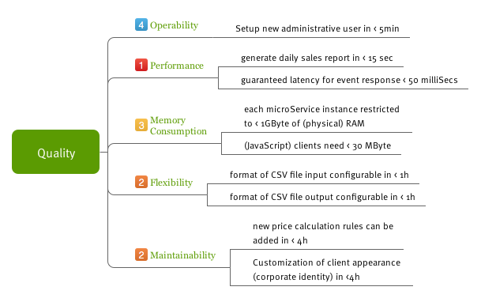
10/12 – Quality requirements
Het benoemen van je quality requirements door het opstellen van een quality tree met bijbehorende quality scenario’s.
De meest belangrijke quality requirements heb je al benoemd in deel 1 – Introduction & Goals.

Slide 32
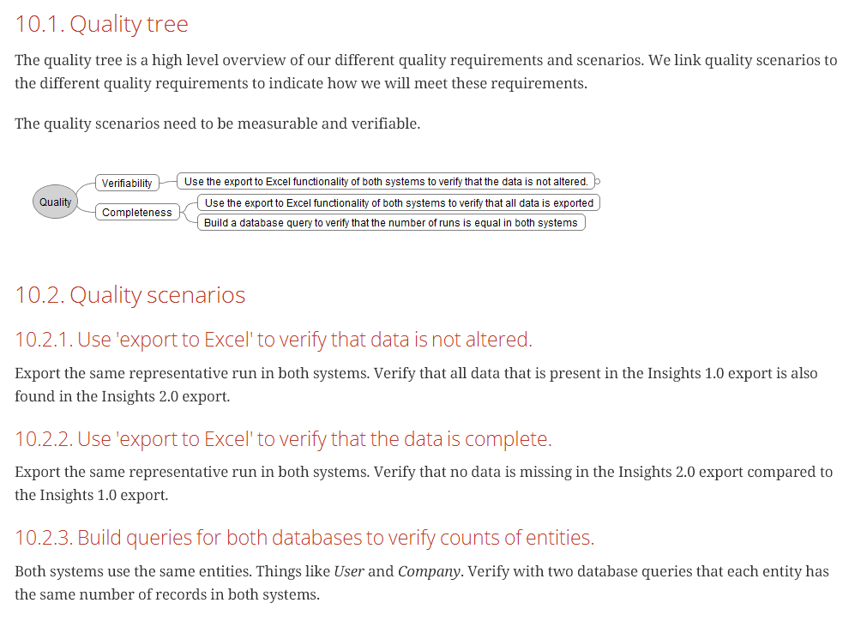
10/12 – Quality requirements example

Slide 33

11/12 – Risks & technical debt
Welke potentiele problem bestaan er in en rond het systeem? Waar zijn de ontwikkelaars het minst blij mee?

Slide 34
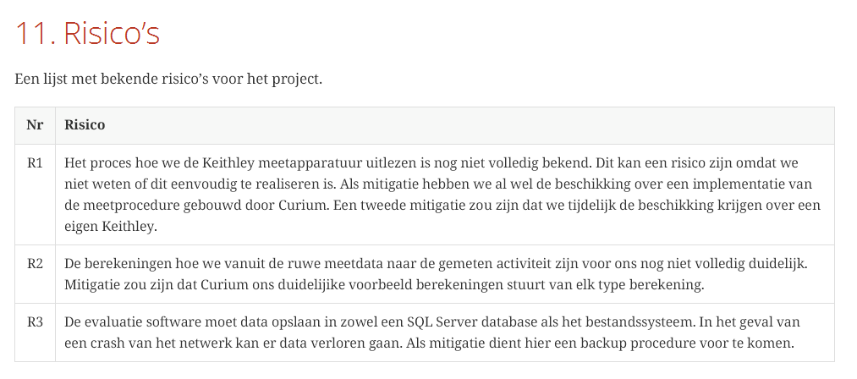
11/12 – Risks & technical debt

Slide 35

12/12 – Glossary
Een woordenlijst van alle belangrijke domein- en technische termen die door stakeholders gebruikt worden wanneer ze het system beschrijven.
Denk hierbij ook aan ‘ubiquitous language’ van Domain Driven Design (Eric Evans)

Slide 36
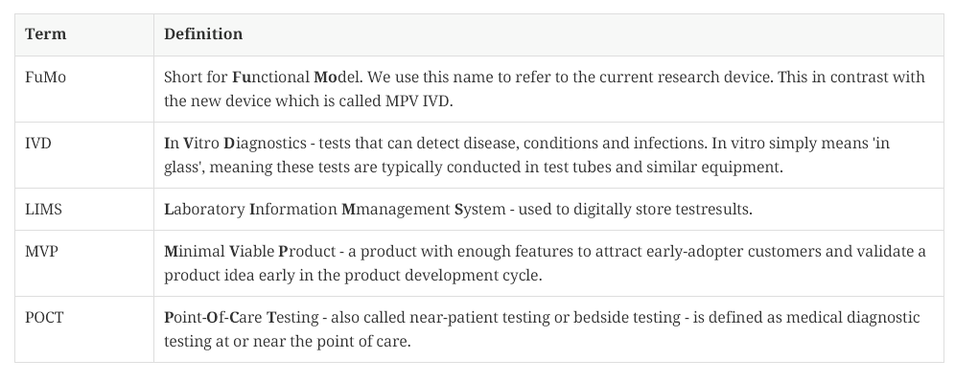
12/12 – Glossary example

Slide 37
—Frank Lloyd Wright
“You can use an eraser on the drafting table or a sledgehammer on the construction site.”

Slide 38
Bedankt!
wilbert@arentheym.com
+31 6 13 73 98 51
weeveedee.bsky.social
www.linkedin.com/in/wilbertvandolleweerd/
github.com/WilbertOnGithub
Please keep this slide for attribution

